Slide 1

Banco Interamericano de Desarrollo - PLATAFORMA PTI-COMEX

Slide 2
SKN-BRM solución para gestionar las relaciones comerciales
Business Relationship Management
Datamining de Empresas, Personas y sus relaciones
Gestión de Contactos Empresariales
Cronograma de Ferias y Agenda de Negocios
Organización de Eventos Diversos
Seminarios y Cursos de Capacitación
Encuentros Sectoriales
Rondas de Negocios
Misiones Comerciales
Buscador de Oportunidades Comerciales
Desarrollo de Proveedores, Sustituto de Importaciones
Publicaciones Electrónicas
Plataforma de eCommerce
Agenda Institucional

Slide 3
¿A Quién Está Dirigido?
Todas las empresas o agrupaciones empresarias que deseen automatizar y controlar el proceso de gestión de relaciones comerciales, como así también a entes gubernamentales, cámaras u ONG que agrupen intereses sectoriales en pro de organizar y optimizar el rendimiento de su sector. Podríamos enumerar, por ejemplo, a:
  Fundaciones, ONG, Asociaciones, Cooperativas, Clusters y Brokers
  Entes Gubernamentales de Promoción
  Redes y Centros de Desarrollo Empresariales
  Incubadoras de Empresas
  Cámaras de Productores e Industriales
  Bolsas de Comercio
  Colegios / Consejos Profesionales
  Escuelas de Negocios y Universidades
  Misiones Comerciales
Compañías especializadas en la organización de eventos, ferias, festivales y exposiciones, empresas de marketing e investigación de mercados, editores de publicaciones o revistas especializadas (en formato electrónico o no), compañías de tele marketing y call centers.

Slide 4
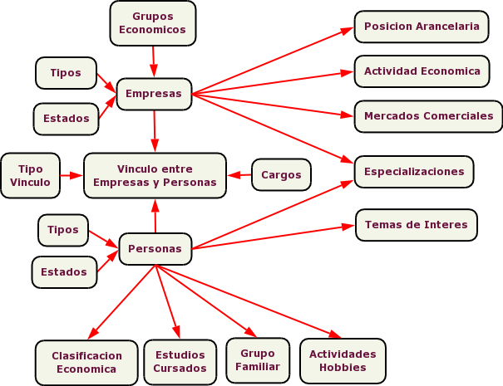
Alcances (1/4): La Gestión de Contactos Empresariales

Slide 5
Ejemplo de Uso: La Gestión de Contactos Empresariales
Directorio con Perfiles Completos de las Empresas
Catálogo de Productos y Servicios Ofrecidos
Currículums de Profesionales y Empresarios
Vínculos de Personas con Compañías (Agenda)
Búsquedas y Selección de Empresas por Actividad Económica, por Productos y/o Servicios que Comercializan, por Región y/o País, por Especialización y por Tipo de Empresa (cantidad de empleados, facturación anual)

Slide 6
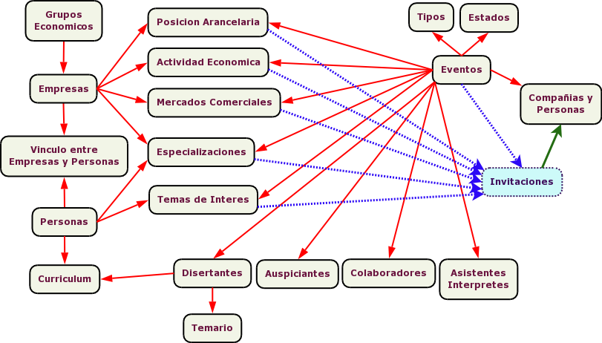
Alcances (2/4): Organización de Eventos Genéricos, Ferias, Capacitación

Slide 7
Ejemplo de Uso: Organización de Eventos Genéricos, Ferias, Capacitación
Organización de Cursos de Capacitación, Seminarios o Disertaciones
Exposición Permanente de Cursos de Capacitación por Tema de Interés y Sector Específico (eLearning)
Agenda de Eventos Internacionales por Sector
Gestión de Ferias Virtuales Permanente por Sector
Planificación de Reuniones Sectoriales o Eventos Sociales (aniversarios y similares)

Slide 8
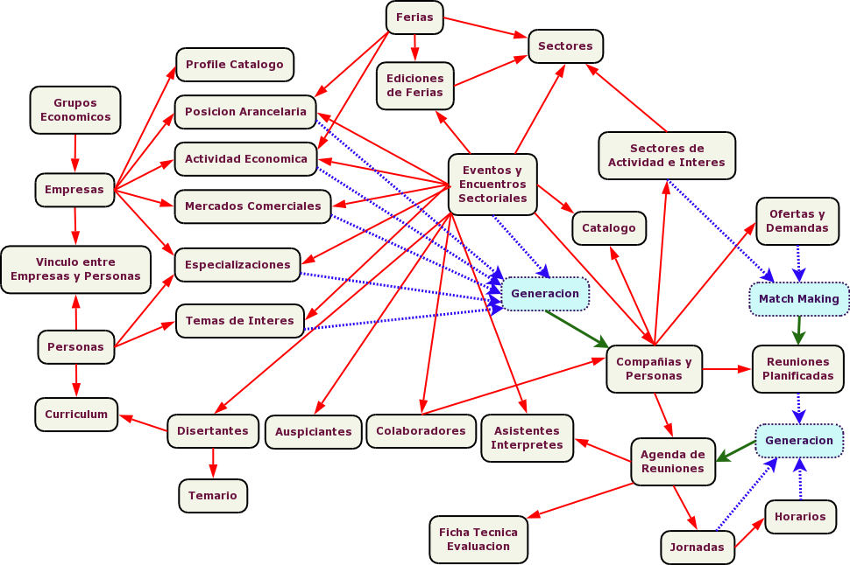
Alcances (3/4): Rondas de Negocios, Encuentros Sectoriales, Misiones Comerciales, Búsqueda de Contrapartes, Desarrollo de Proveedores

Slide 9
Ejemplo de Uso: Rondas de Negocios, Encuentros Sectoriales, Misiones Comerciales, Búsqueda de Contrapartes, Desarrollo de Proveedores
Búsqueda Permanente de Contrapartes:
Empresa A:
  Sector de Actividad: Especialistas en JAVA;
  Sector de Interés: Software Factory, Locación de Servicios de Programación
  Demanda: RRHH a Formar;
  Oferta: Capacitación
Empresa B:
  Sector de Actividad: Software Factory
  Sector de Interés: Especialistas en JAVA
  Demanda: Capacitación
  Oferta: RRHH a Formar
Match Make: Vincula Automáticamente a las dos Empresas

Slide 10
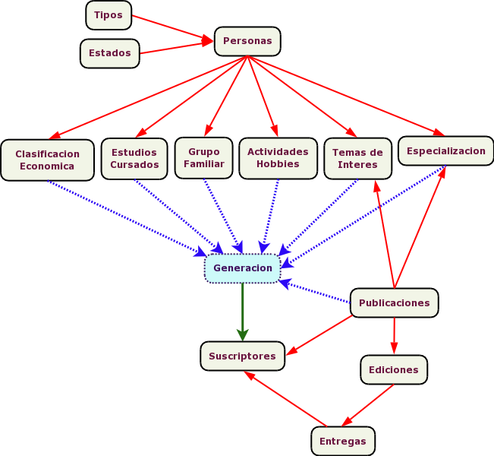
Alcances (4/4): Publicaciones Electrónicas

Slide 11
Ejemplo de Uso: Gestión de Publicaciones Electrónicas
Newsletters
Email Marketing
Librería Digital
Acceso y Entrega de Documentación
Comunicación con Estadísticas y Mercadeo
Reportes Financieros
Boletines Económicos

Slide 12
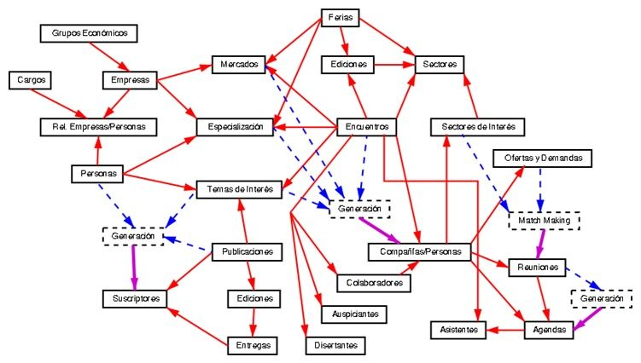
Visión de Conjunto

Slide 13
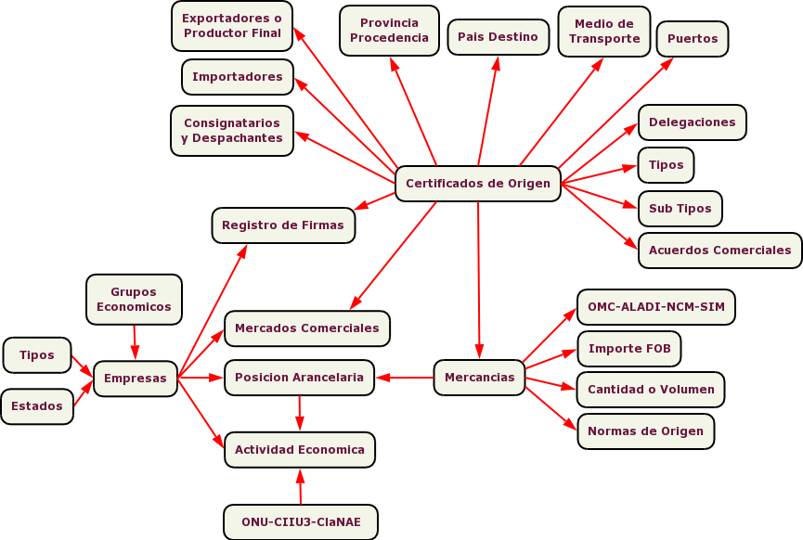
Anexo: Comercio Exterior - ALADI / MERCOSUR - COD

Slide 14
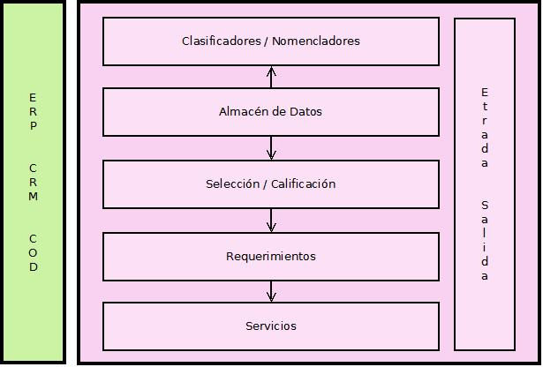
PTI-COMEX: Plataforma Conceptual

Slide 15
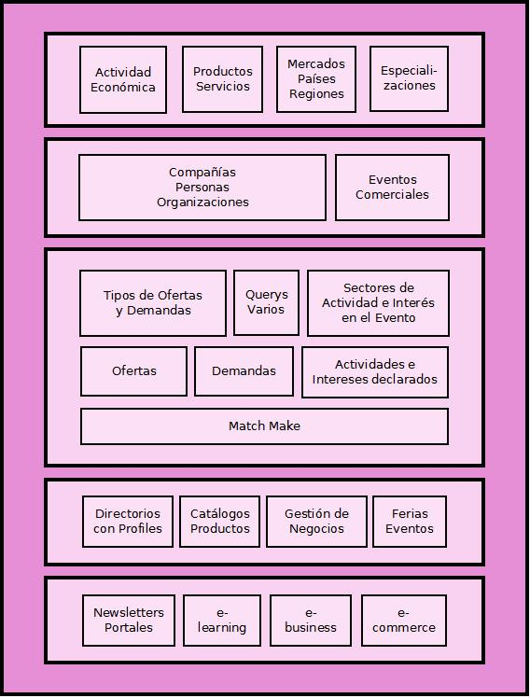
PTI-COMEX: Plataforma Conceptual Detallada

Slide 16

Principales Socios de Negocios

Slide 17

Ferias, Rondas de Negocios y Encuentros Sectoriales Organizados

Slide 18

Gracias por su atención !
Para más información:
WebSite http://www.sauken.com
E-Mail mailto:jrios@sauken.com
Teléfono 54 (351) 469-7550

